Slide 1
Лекция № 6 Установки подготовки природного и нефтяного газа к транспортировке (часть 2)

Slide 2
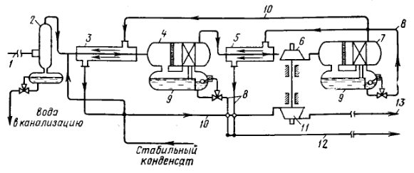
1 Осушка природного газа и выделение конденсата за счет холода, получаемого в турбодетандерах
Схема установки НТС с турбодетандером показана на рисунке 1.
1 - шлейф или сборный коллектор; 2 - прямоточный сепаратор; 3 - теплообменник «газ-газ»; 4 - сепаратор первой ступени; 5 - теплообменник «газ-конденсат»; 6 - турбодетандер; 7 -сепаратор второй ступени; 8 - линия охлажденного конденсата; 9 - конденсатосборники; 10 - газовая линия низкого давления; 11 - турбокомпрессор; 12 - конденсатопровод на ПГРС или ГФУ; 13 - газовая линия на ПГРС
Рисунок 1 - Принципиальная схема установки НТС с трубодетандером

Slide 3
2 Осушка и выделение конденсата из природного газа на адсорбционных установках
Осушку и выделение конденсата из природного газа, можно осуществлять также на адсорбционных установках, т.е. установках, в которых пары воды и тяжелые углеводороды поглощаются твердыми сорбентами при обычных температурах газа (+15 - +40 °С). При этом отделение паров воды и выделение конденсата из газа могут быть настолько полными, что в газопроводах не будут образовываться гидратные пробки или не будет выпадать конденсат даже при отрицательных температурах (-50 °С).
При работе адсорбционных установок принято различать два рода активности (поглотительной способности) сорбентов - статическую и динамическую.
Статическая активность характеризует состояние полного насыщения сорбента при данных температуре и давлении в равновесных условиях.
Динамическая активность характеризует текущее состояние сорбента в аппарате.

Slide 4
Сокращением времени на адсорбцию можно существенно уменьшить количество адсорбируемых поглотителем водяных паров и в результате этого относительно увеличить количество поглощенных углеводородов. Чем короче время, затрачиваемое на насыщение, тем больше можно получить жидких углеводородов. При сокращении цикла значительно уменьшается и размер колонн самой установки. Вот почему за последнее время получили широ­кое распространение короткоцикловые адсорбционные (КЦА) установки для извлечения из газа бензинового конденсата (С₅₊) и пропан-бутанов. Длительность циклов таких установок доводится иногда до 20-30 мин вместо 8-12 ч для обычных длинноцикловых установок.
Установки КЦА могут работать как с открытым, так и с зам­кнутым циклом регенерации. Рассмотрим здесь лишь установки первого типа. Одна из таких схем короткоцикловых установок приведена на рисунок 2. Работает она следующим образом.

Slide 5
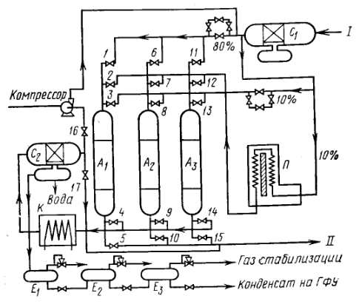
I - газ от скважин; II - магистральный газопровод; А₁, А₂, А₃ - адсорберы; С₁, C₂ - горизонтальные сепараторы с жалюзийной насадкой; П - печь для нагрева газа десорбции; К - конденсатор (холодильник); Е₁, Е₂, Е₃ - емкости для хранения и «выветривания» конденсата; 1 - 17 - автоматизированные задвижки, приводимые в движение от электродвигателей
Рисунок 2 - Принципиальная схема установки короткоцикловой адсорбции (КЦА) для осушки и выделения конденсата из природного газа

Slide 6
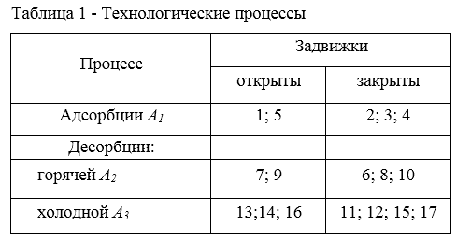
Эффективность процесса адсорбции во многом зависит от эффективности процесса десорбции.
Указанные выше технологические процессы в адсорберах и десорберах А установки КЦА можно свести в следующую таблицу 1.

Slide 7
Установки КЦА могут также строиться с двумя адсорбционными колоннами, тогда продолжительность каждой из фаз адсорбции и десорбции (горячей + холодной) составляет 50 % всего времени цикла, и могут строиться с четырьмя адсорбционными колоннами.
Установки КЦА с закрытым циклом регенерации отличаются от подобных установок с открытым циклом, описанных выше, наличием только газодувки (компрессора), который предназначен для нагнетания газа десорбции по замкнутому циклу.

Slide 8
3 Выделение конденсата из природного и нефтяного газа на маслоабсорбционных установках (заводах)
На маслоабсорбционных установках, используемых обычно для очень жирных природных и нефтяных газов, можно достичь более глубокого извлечения тяжелых углеводородов (С₅₊), а также пропан-бутанов, чем на установках НТС и адсорбционных установках.
На рисунке 3 приведена упрощенная технологическая схема малогабаритной маслоабсорбционной установки.

Slide 9
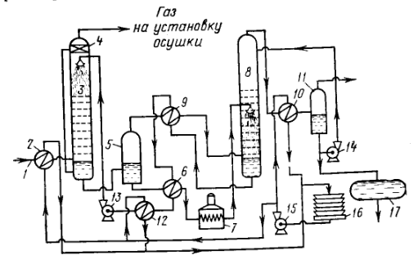
1 - газовый коллектор от компрессорной станции; 2, 10, 12 - холодильники; 3 - абсорбер; 4 - жалюзийный каплеуловитель; 5 - выветрнватель (деэтанизатор); 6, 9 - теплообменники; 7 - печь; 8 - десорбер (отпарная колонна); 11 - сепаратор; 13, 14, 15 - насосы; 16 - градирня; 17 - емкость для хранения нестабильного конденсата
Рисунок 3 - Принципиальная схема маслоабсорбционной установки

Slide 10
Процесс выделения конденсата на установках маслоабсорбции протекает в две стадии: 1) масляная абсорбция и 2) газофракционирование, т.е. разделение поглощенных абсорбентом газов в десорбере или отпарной колонне. Газофракционирование в свою очередь может проходить по двум различным вариантам: 1) последовательное извлечение отдельных тяжелых компонентов и 2) выделение широкой фракции тяжелых углеводородов с после­дующим разделением их на компоненты в отдельных фракциони­рующих колоннах. Как показывает практика, второй вариант оказался более экономичным и дает более чистые фракции пропана, бутана и гексана.

Slide 11
4 Очистка газа от сероводорода и углекислого газа
Для извлечения H₂S и СО₂ из природного и нефтяного газа обычно применяют моноэтаноламин, хотя можно извлекать эти газы и другими сорбентами н, в частности, твердыми веществами.
Предпочтительность моноэтаноламина объясняется в основном его низкой стоимостью, высокой реакционной способностью, стабильностью, легкостью регенерации от загрязненных растворов.
Основным недостатком этого сорбента является относительно высокое давление паров (при температуре +38 °С - 1,55 мм рт. ст.). Основные свойства моноэтаноламина: плотность 1,02 г/см³; температура кипения 171 °С; молекулярная масса 61,1; растворимость в воде полная, в углеводороде нерастворим; применяется концентрацией не выше 15 %.
На рисунке 4 приведена принципиальная схема очистки газов от сероводорода и углекислого газа.

Slide 12
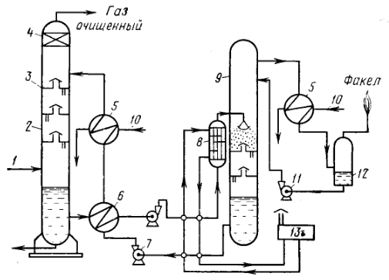
1 - коллектор; 2 - абсорбер; 3 - тарелки абсорбера; 4 - жалюзийная насадка; 5 - холодильники: 6 - теплообменники; 7, 11 - насосы; 8 - пароподогреватель (рибоплер); 9 - десорбер; 10 - подача холодной воды; 12 - сепаратор; 13 - котельная
Рисунок 4 - Схема очистки нефтяного и природного газа от H₂S и СО₂

Slide 13
5 Компрессорные станции
Компрессорные станции, кроме самого здания, где размещаются компрессоры, должны иметь следующие сооружения и оборудование вспомогательного характера: 1) насосную для циркуляционного (замкнутого) снабжения водой; 2) градирню для охлаждения циркуляционной воды; 3) группу сепараторов на приеме компрессоров для предварительной очистки газа от жидкости и механических примесей; 4) маслоотделители; 5) холодильники; 6) сепараторы для отделения выпавшего в холодильниках конденсата; 7) газораспределительный и газозамерный пункты; 8) насосную для откачки широкой фракции жидких углеводородов, выпавших в холодильниках и отделенных в сепараторах; 9) обвязку трубопроводов; 10) механическую мастерскую; 11) различные склады (для масел, запасных частей и т.д.). На рисунке 5 приведена одна из возможных технологических схем компрессорной станции.

Slide 14
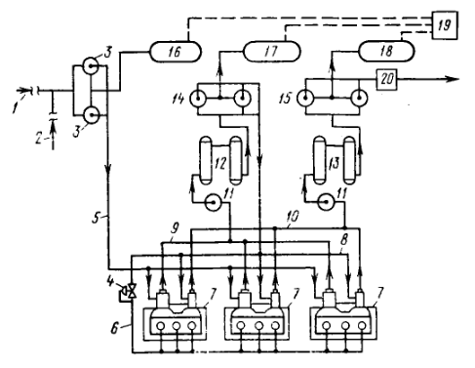
1 - газосборны» коллектор; 2 - газосборный коллектор с установкой подготовки нефти; 3 - сепараторы для предварительного отделения; от газа жидкости и механических примесей; 4 - регулятор давления «после себя»; 5 - приемный коллектор I ступени; 6 - топливная линия; 7 - поршневые компрессоры типа ЮГК; 8 - приемный коллектор II ступени; 9 - напорный коллектор I ступени; 10 - напорный коллектор II ступени; 11 - маслоотделители; 12 - холодильники I ступени; 13 - холодильники II ступени; 14 - сепараторы среднего давления; 15 - сепараторы высокого давления; 16, 17, 18 - емкости для конденсата; 19 - насосная; 20 - газозамерный пункт
Рисунок 5 - Технологическая схема компрессорной станции

Slide 15
В компрессорах многоступенчатого сжатия газ после каждой ступени охлаждается очищается от масла и конденсата, что достаточно наглядно изображено на рисунке 6 и не требует пояснения.
Таким образом, компрессорный способ извлечения жидких углеводородов из нефтяного газа основан на принципе сжатия газа и последующего его охлаждения. Этот способ применяется обычно для газов, содержащих значительное количество тяжелых углеводородов. Эффективность извлечения тяжелых углеводородов при этом способе обычно не превышает 40 % от потенциала, поэтому его применяют в сочетании с другими способами и, в частности, с адсорбцией или с низкотемпературной маслоабсорбцией.

Slide 16
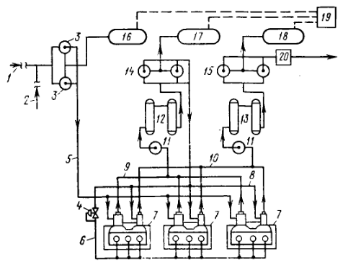
I - предварительно отсепарированный жирный газ с месторождения или сепараторов ступеней II и III; II, III, IV - выпавший конденсат соответственно на первой, второй и третьей ступенях сжатия, направляемый на ГФУ; V - газ на маслоабсорбционную установку; 1, 2, 3 - ступени компрессора; 4, 5, 6 - маслоотделители; 7, 8, 9 - холодильники; 10, 11, 12 - сепараторы низкого, среднего и высокого давления соответственно
Рисунок 6 - Принципиальная схема компрессорного способа извлечения углеводородов из газа

